Slide 1
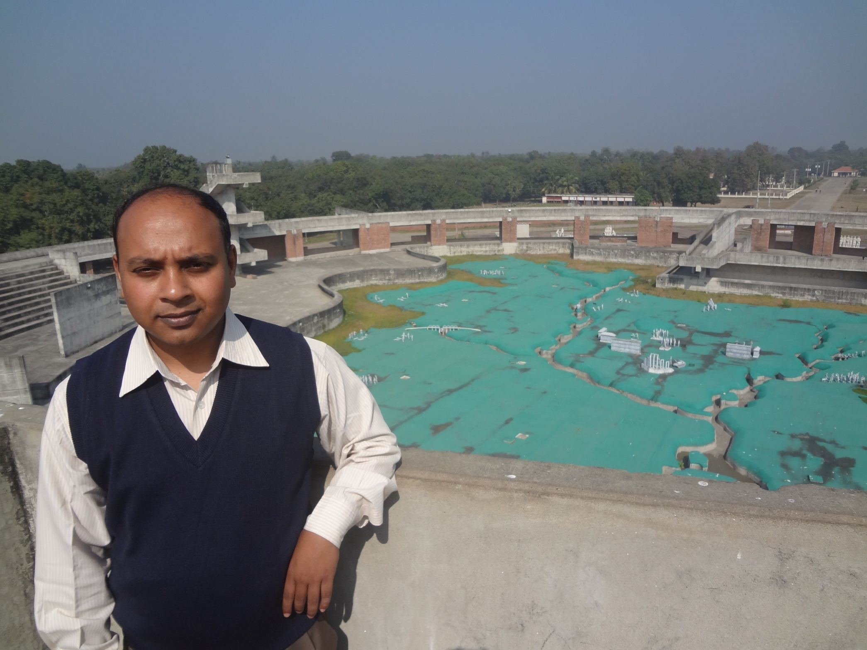
শিক্ষক পরিচিতি
মোহাঃ রাসেল আলী
সহকারী শিক্ষক
হরিনগর উচ্চ বিদ্যালয়

Slide 2
পাঠ পরিচিতি
শ্রেনি- ১০ম
বিষয়- গণিত
বিষয়বস্তু-পরিসংখ্যান

Slide 3
হরিনগর উচ্চ বিদ্যালয়ের ১০ম শ্রেনির ৩০ জন শিক্ষার্থীর গণিতে প্রাপ্ত নম্বর নিম্নরুপঃ
৮৮,৭৮,৭৬,৮২,৯২,৭২,৬৮,৫৫,৪৭,৩২,৫৬,৬৪,৬১,৭২,৭৮,
৯২,৩৪,৪২,৩৮,৬৬,৭৩,৬৮,৬৭,৯০,৪৪,৪৬,৫১,৬৫,৩৪,৬৭
ক) শ্রেণি ব্যবধান ১০ ধরে শ্রণিসংখ্যা নির্ণয় কর।
খ) গনসংখ্যা সারনী হতে সংক্ষিপ্ত পদ্ধতিতে গড় নির্ণয় কর।
গ) প্রদত্ত উপাত্তের গনসংখ্যা বহুভূজ অঙ্কন কর।

Slide 4
৮৮,৭৮,৭৬,৮২,৯২,৭২,৬৮,৫৫,৪৭,৩২,৫৬,৬৪,৬১,৭২,৭৮,
৯২,৩৪,৪২,৩৮,৬৬,৭৩,৬৮,৬৭,৯০,৪৪,৪৬,৫১,৬৫,৩৪,৬৭
৩২
৯২
ক) পরিসর = ( সর্বোচ্চ মান – সর্বোনিম্ন মান ) + ১
= ( ৯২– ৩২ ) + ১
= ৬১
এখানে, শ্রণি ব্যবধান = ১০
অতএব, শ্রেণিসংখ্যা= পরিসর ÷ শ্রেণি ব্যবধান
= ৬১ ÷ ১০
= ৬.১
= 7

Slide 5
খ)
৮৮,
৭৮,
৭৬,
৮২,
৯২,
৭২,
৬৮,
৫৫,
৪৭,
৩২,
৫৬,
৬৪,
৬১,
৭২,
৭৮,
৯২,
৩৪,
৪২,
৩৮,
৬৬,
৭৩,
৬৮,
৬৭,
৯০,
৪৪,
৪৬,
৫১,
৬৫,
৩৪,
৬৭
গনসংখ্যা
শ্রেনি ব্যাবধান
ট্যালি
ধাপ নিচ্যুতি
মধ্যমান
৩১ - ৪০
৩৫.৫
৪
-৩
-১২
৪১ - ৫০
৪৫.৫
৪
-২
-৮
৫১ - ৬০
৫৫.৫
-১
-৩
৩
৬১ - ৭০
৬৫.৫
a
৮
০
০
৭১ - ৮০
৭৫.৫
৬
১
৬
৮১ - ৯০
৮৫.৫
৩
২
৬
৯১ - ১০০
৯৫.৫
২
৩
৬
মোট গনসংখ্যা,n = ৩০
= -৫

Slide 6
গড়

Slide 7
গ)
Y
8
গনসংখ্যা
6
4
2
X
O
35.5
45.5
55.5
65.5
75.5
85.5
95.5
শ্রেনি মধ্যবিন্দু

Slide 8
গ) গনসংখ্যা সারনী হতে আয়তলেখ অঙ্কন করে মধ্যক নির্ণয় কর।
Y
8
গনসংখ্যা
6
4
2
X
O
68
30
40
50
60
70
80
90
100
শ্রেনি ব্যবধান

Slide 9
বাড়ীর কাজ
১০ম শ্রেণির ৫০ জন শিক্ষার্থীর গণিত বিযয়ে প্রাপ্ত নম্বরের গণসংখ্যা নিবেশন সারণি দেওয়া হলো। প্রদত্ত উপাত্তের গণসংখ্যা বহুভুজ আঁক।
শ্রেণি ব্যাপ্তি | ৩১-৪০ | ৪১-৫০ | ৫১-৬০ | ৬১-৭০ | ৭১-৮০ | ৮১-৯০ | ৯১-১০০
গণসংখ্যা | ৬ | ৮ | ১০ | ১২ | ৫ | ৭ | ২

Slide 10
ধন্যবাদ

